Slide 1

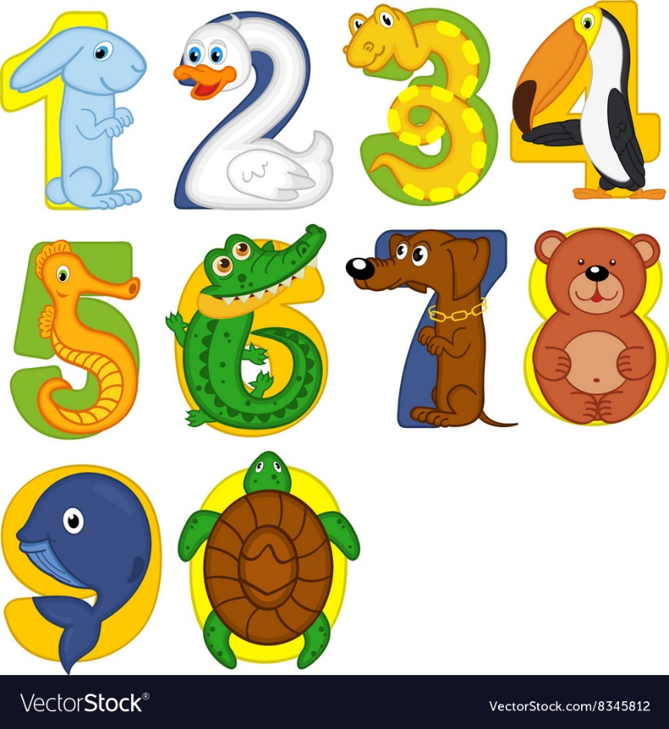
Математика
Розділ 7. Повторення та узагальнення вивченого
Сьогодні
Урок
№154
Нумерація трицифрових чисел. Ділення з остачею. Письмове множення на одноцифрове число

Slide 2

Сьогодні
17.05.2022
Організація класу
Прилетіла ластівка у віконце.
Постукала тричі: «Прокидайся, Сонце!»
Час вже діткам працювати,
І за парти всім сідати.
Добрий день!
Мої малята, мої хлопчики й дівчата!
Сонце, ластівка і я
Зичим доброго вам дня!

Slide 3
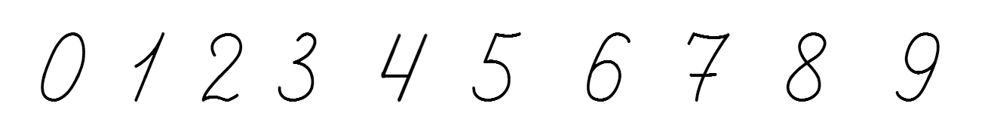
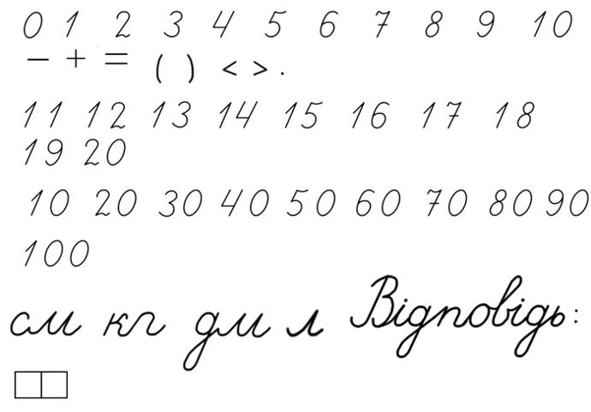
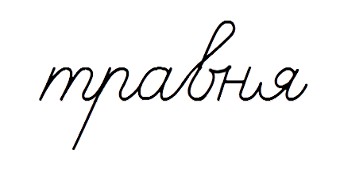


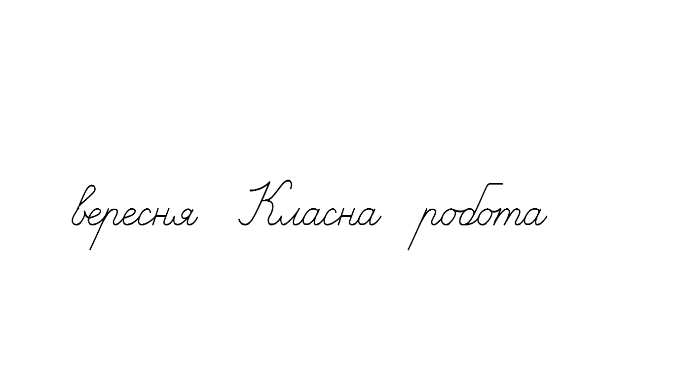
Сьогодні
17.05.2022
Математичний диктант
Знайдіть та пропишіть число, що є значенням виразу 56 : 7 + 8 : 8 = …

Slide 4
=
˗
+
∙
:
Сьогодні
Виконай ділення з остачею з поясненням.
17.05.2022
Знайди результат і поділи його на підкреслене число за зразком.
8∙5+3=43, 43:8=5 (ост.3)
7∙4+5
7∙8+4
6∙3+2
9∙3+3
Підручник.
Номер
664

Slide 5
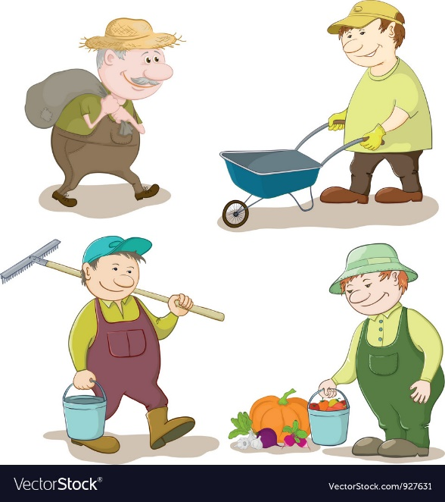
=
˗
+
∙
:
Сьогодні
Розв’яжи задачу
17.05.2022
Морква - 160 г
Буряк – ? г, у 2 рази більше
Підручник.
Номер
666

Slide 6
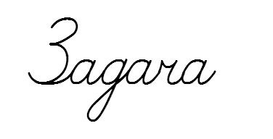
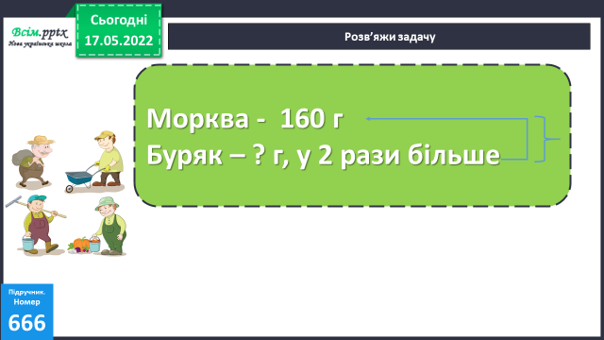
=
˗
+
∙
:
Сьогодні
Розв’яжи задачу
17.05.2022
1)
∙
=
(г) - буряків.
2)
+
=
(г)
Відповідь: всього 480 г насіння посіяли.
Підручник.
Номер
666

Slide 7



Сьогодні
17.05.2022
Оберіть відповідну цеглинку лего.

Slide 8

Сьогодні
17.05.2022
Домашнє завдання
Задача №669,
рівняння №670.

